Slide 1
미리가는 연구실 1일차
아두이노 실습
2024. 07.20

Slide 2
들어가기 앞서
5일동안 진행 할 내용
아두이노 실습
파이썬을 이용하여 아두이노 통신
Matplotlib를 이용하여 정보 시각화

Slide 3
아두이노 부품 소개

Slide 4
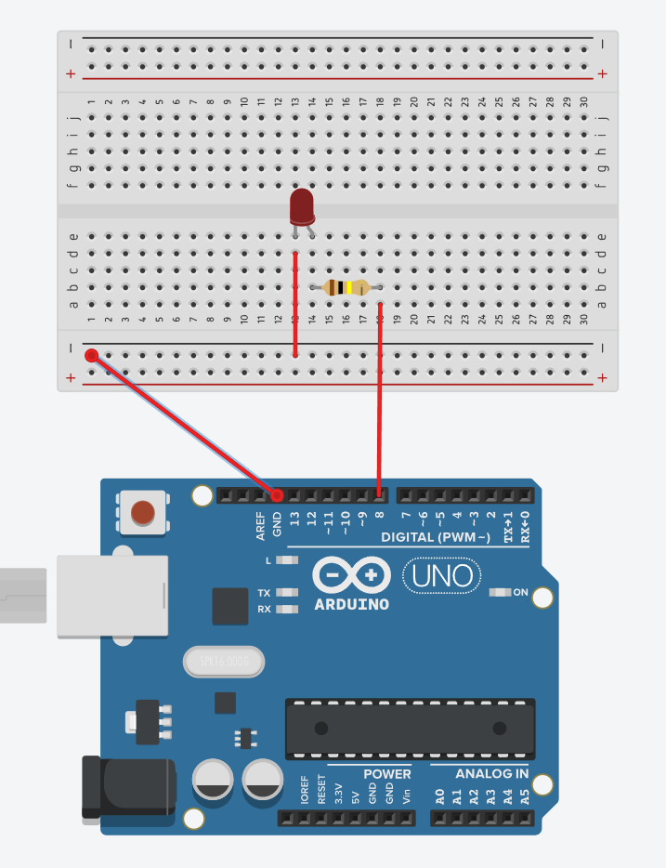
LED 연결

Slide 5

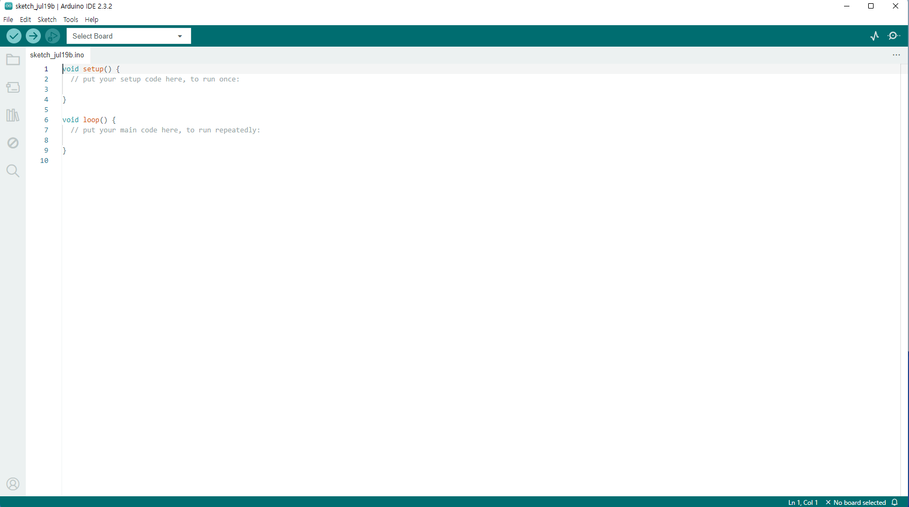
아두이노 IDE
1. 아두이노 IDE 실행
실행 화면

Slide 6
아두이노 IDE
아두이노가 시작될때 각 각의 포트의
모드를 설정하는 곳
아두이노가 어떻게 동작할지를
서술하는 곳

Slide 7
소스코드
소스코드 링크
https://bit.ly/4bQcK49
void setup() {
pinMode(8,OUTPUT);
}
void loop() {
digitalWrite(8,HIGH);
delay(1000);
digitalWrite(8,LOW);
delay(1000);
}
pinMode(포트번호, 모드)
{포트번호}가 어떤 {모드}로 작동할지 정해주는 함수
digitalWrite(포트번호, 값)
{포트번호}에 특정 {값}을 출력해주는 함수
delay(시간)
{시간(ms)} 동안 아두이노의 작동을 멈추는 함수

Slide 8
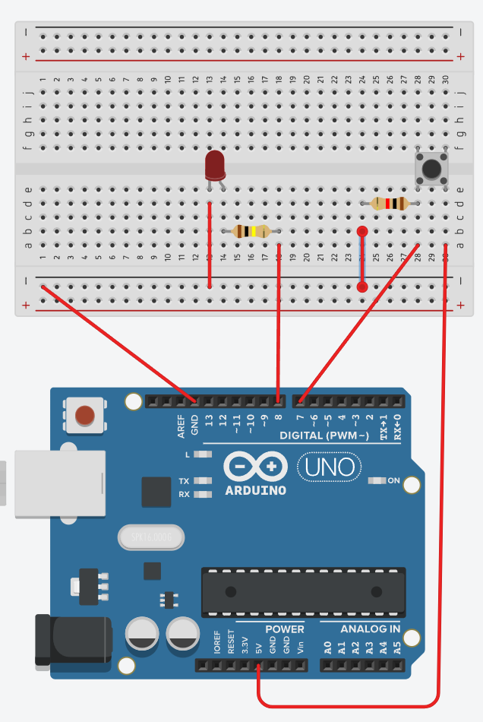
버튼 실습

Slide 9
소스코드
소스코드 링크
https://bit.ly/4bQcK49
void setup() {
pinMode(8,OUTPUT);
pinMode(7,INPUT);
}
void loop() {
int buttonValue=digitalRead(7);
if (buttonValue==HIGH)
{
digitalWrite(8,HIGH);
}
else
{
digitalWrite(8,LOW);
}
}
digitalRead(포트번호)
{포트번호}로 들어온 값을 반환해주는 함수
If (조건 식)
{
조건 식이 참일 경우 실행
}
else
{
조건 식이 거짓일 경우 실행
}

Slide 10
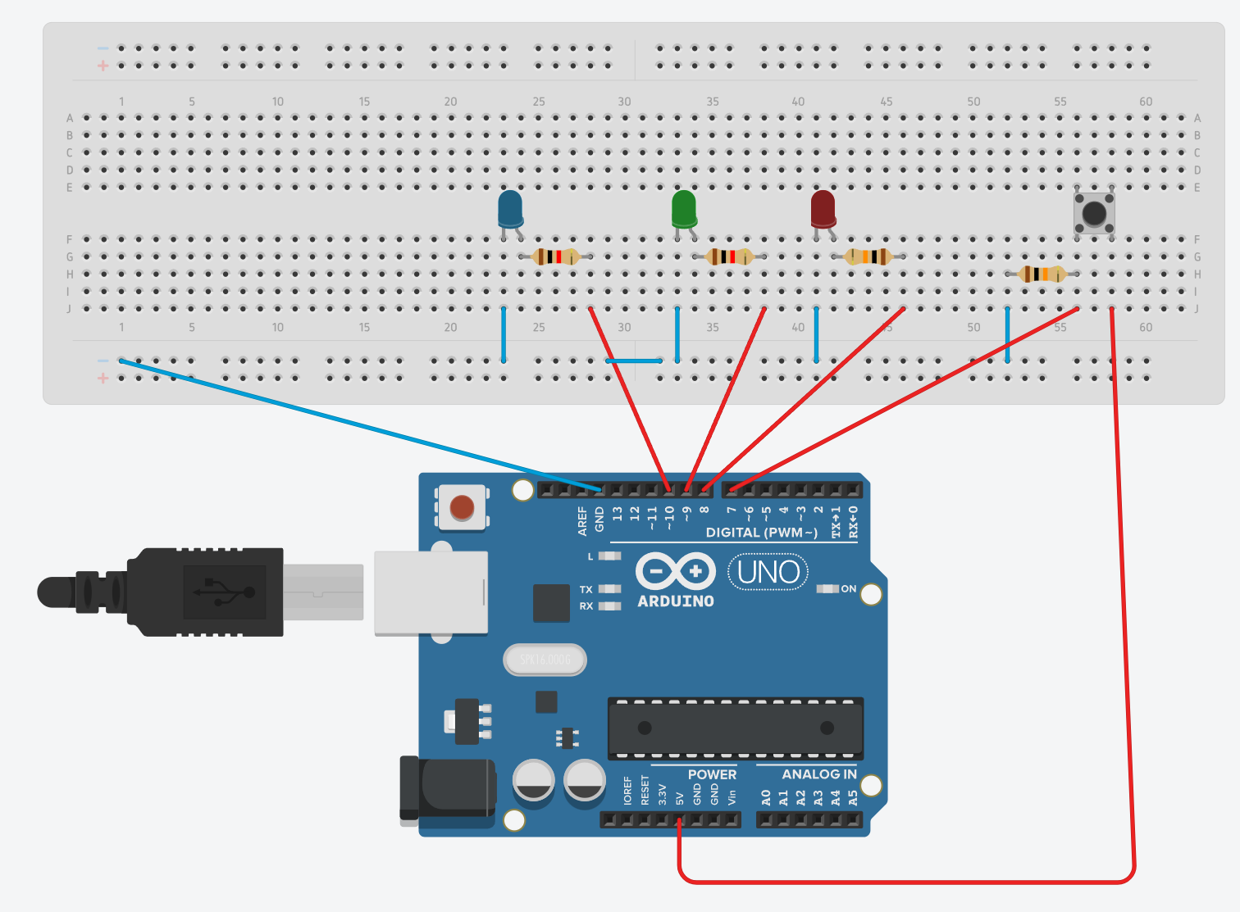
연습 문제
버튼을 누르면 3개의 LED가 켜지는 장치 만들기

Slide 11
연습문제 소스코드
소스코드 링크
https://bit.ly/4bQcK49
void setup() {
pinMode(7,INPUT);
pinMode(8,OUTPUT);
pinMode(9,OUTPUT);
pinMode(10,OUTPUT);
}
void loop() {
int btn=digitalRead(7);
if (btn==HIGH)
{
digitalWrite(8,HIGH);
digitalWrite(9,HIGH);
digitalWrite(10,HIGH);
}
else
{
digitalWrite(8,LOW);
digitalWrite(9,LOW);
digitalWrite(10,LOW);
}
}

Slide 12
LED SWITCH
소스코드 링크
https://bit.ly/4bQcK49
int mode=0;
void setup() {
pinMode(7,INPUT);
pinMode(8,OUTPUT);
pinMode(9,OUTPUT);
pinMode(10,OUTPUT);
}

Slide 13
LED SWITCH
소스코드 링크
https://bit.ly/4bQcK49
if(mode==0)
{
digitalWrite(8,HIGH);
digitalWrite(9,LOW);
digitalWrite(10,LOW);
}
else if(mode==1)
{
digitalWrite(8,LOW);
digitalWrite(9,HIGH);
digitalWrite(10,LOW);
}
else if(mode==2)
{
digitalWrite(8,LOW);
digitalWrite(9,LOW);
digitalWrite(10,HIGH);
}
void loop() {
int btn=digitalRead(7);
if (btn==HIGH)
{
mode=mode+1;
mode=mode%3;
delay(300);
}

Slide 14
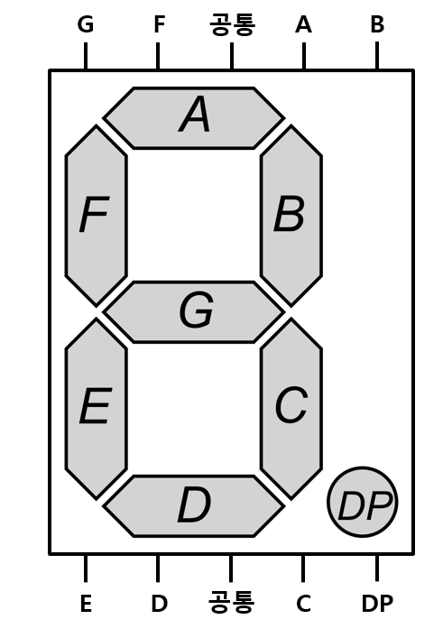
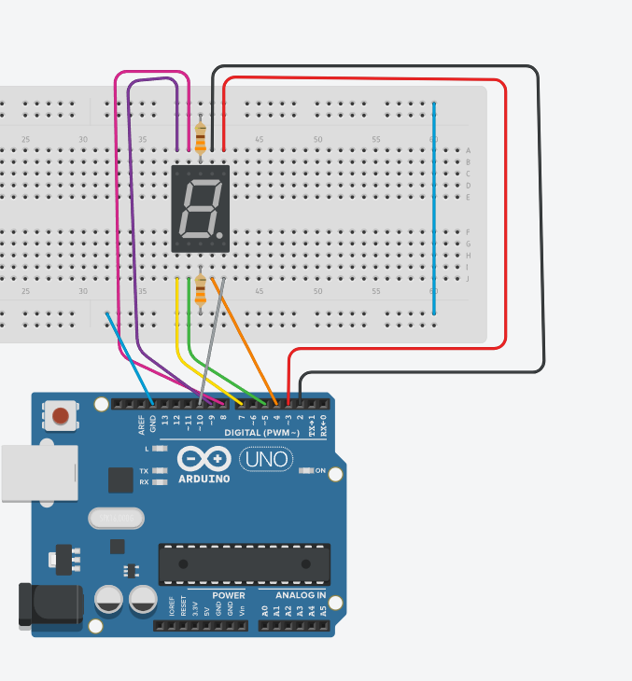
7세그먼트

Slide 15
7세그먼트
소스코드 링크
https://bit.ly/4bQcK49
void setup() {
pinMode(2,OUTPUT);
pinMode(3,OUTPUT);
pinMode(4,OUTPUT);
pinMode(5,OUTPUT);
pinMode(6,OUTPUT);
pinMode(7,OUTPUT);
pinMode(8,OUTPUT);
pinMode(9,OUTPUT);
}
void loop() {
digitalWrite(3,HIGH);
digitalWrite(5,HIGH);
}

Slide 16
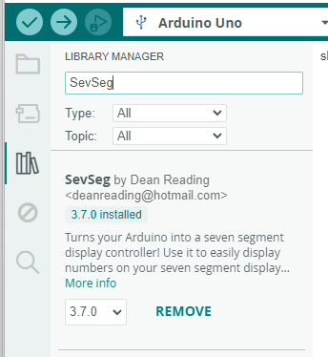
7세그먼트

Slide 17
7세그먼트
소스코드 링크
https://bit.ly/4bQcK49
#include "SevSeg.h"
SevSeg sevseg;
int num=0;
void setup() {
byte numDigits = 4;
byte digitPins[] = {};
byte segmentPins[] = {2,3,4,5,6,7,8,9};
bool resistorsOnSegments = true;
byte hardwareConfig = COMMON_CATHODE;
bool updateWithDelays = false;
bool leadingZeros = false;
bool disableDecPoint = false;
sevseg.begin(hardwareConfig, numDigits, digitPins, segmentPins, resistorsOnSegments,
updateWithDelays, leadingZeros, disableDecPoint);
}
void loop() {
sevseg.setNumber(num);
sevseg.refreshDisplay();
}

Slide 18
7세그먼트 연습문제
소스코드 링크
https://bit.ly/4bQcK49
버튼을 누를때마다 숫자가 1씩증가는 장치 만들기

Slide 19
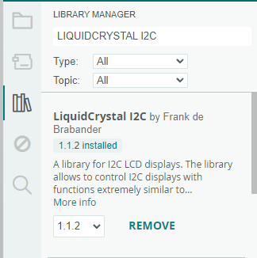
LCD 액정

Slide 20
소스코드
소스코드 링크
https://bit.ly/4bQcK49
#include<LiquidCrystal_I2C.h>
LiquidCrystal_I2C lcd(0x27,16,2);
void setup()
{
lcd.init();
lcd.backlight();
}
void loop()
{
for (int i=0;i<10;i++)
{
lcd.clear();
lcd.setCursor(0, 0);
lcd.print(i);
delay(2000);
}
}

Slide 21


Lcd 미작동시
소스코드 링크
https://bit.ly/4bQcK49
Github에서 lcd 미작동.txt에 있는 코드를 아두이노에 업로드
시리얼 모니터 버튼을 클릭 ->
하단에 모니터에서 출력되는 값을 LiquidCrystal_I2C lcd(주소번호,16,2); 에 입력

Slide 22
소스코드
소스코드 링크
https://bit.ly/4bQcK49
#include<LiquidCrystal_I2C.h>
LiquidCrystal_I2C lcd(0x27,16,2);
int start=0;
void setup()
{
lcd.init();
lcd.backlight();
}
void loop()
{
int now=start;
lcd.clear();
for(int i=0;i<10;i++)
{
lcd.setCursor(start,0);
lcd.print(i);
start=start+1;
start=start%10;
}
start=start+1;
start=start%10;
delay(500);
}

